Slide 1

UI 상세배치도

Slide 2

타이틀씬 UI배치
-1안-
게임시작
훈련장
크레딧
게임종료

Slide 3
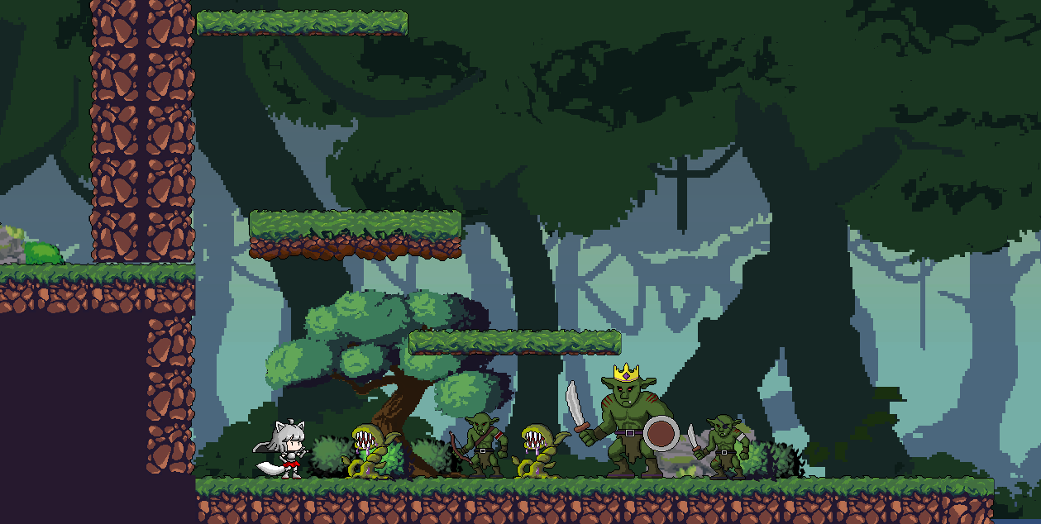
인게임 UI배치
캐릭터 초상화
70/100
체력바는 머리위에, 수치표시x
→ → Z
차지슬래시
←↓→Z
캐넌디바이더

Slide 4
인게임 UI배치
- 카르마 획득시
캐릭터 초상화
70/100
→ → Z
차지슬래시
해당 칸 선택을
알려줌
←↓→Z
캐넌디바이더

